Slide 1


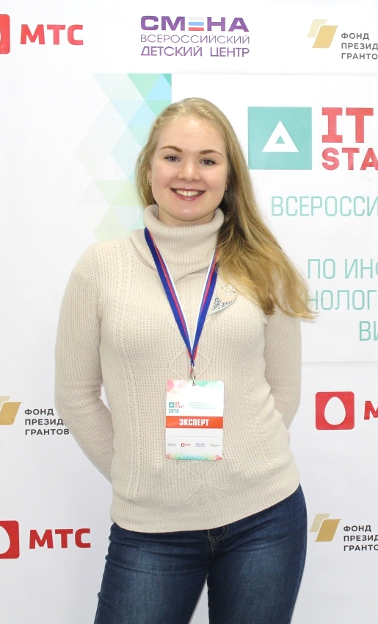
ФЕДЕРАЛЬНОЕ ГОСУДАРСТВЕННОЕ БЮДЖЕТНОЕ УЧРЕЖДЕНИЕ НАУКИ
ВОЛОГОДСКИЙ НАУЧНЫЙ ЦЕНТР РАН
Портфолио аспиранта
Ф.И.О. Квитко Катерина Борисовна
Срок обучения 2018-2021 гг.
Форма обучения очно
Направление подготовки 38.06.01 Экономика
Профиль подготовки Экономика и управление народным хозяйством

Slide 2

ФЕДЕРАЛЬНОЕ ГОСУДАРСТВЕННОЕ БЮДЖЕТНОЕ УЧРЕЖДЕНИЕ НАУКИ
«ВОЛОГОДСКИЙ НАУЧНЫЙ ЦЕНТР РОССИЙСКОЙ АКАДЕМИИ НАУК»
1. ТЕМА ДИССЕРТАЦИОННОГО ИССЛЕДОВАНИЯ:
Научный руководитель
Формирование модели транспортно-логистического кластера для обеспечения устойчивого развития региона
Будрина Елена Викторовна, д.э.н., профессор, Санкт-Петербургский национальный исследовательский университет информационных технологий, механики и оптики (Университет ИТМО)
ТЕМА ДИССЕРТАЦИОННОГО ИССЛЕДОВАНИЯ УТВЕРЖДЕНА УЧЕНЫМ СОВЕТОМ ФГБУН ВолНЦ РАН ПРОТОКОЛ № 10-18 от 29.11.2018 г.

Slide 3
ФЕДЕРАЛЬНОЕ ГОСУДАРСТВЕННОЕ БЮДЖЕТНОЕ УЧРЕЖДЕНИЕ НАУКИ
«ВОЛГОДСКИЙ НАУЧНЫЙ ЦЕНТР РОССИЙСКОЙ АКАДЕМИИ НАУК»
2. ВЫПОЛНЕНИЕ УЧЕБНОГО ПЛАНА
2.1. Сдача экзаменов и зачетов
№ п/п | Наименование дисциплины | Оценка
1. | Экономическая теория | зачтено
2. | Методология научных исследований | отлично
3. | Научно-исследовательская деятельность | отлично
4. | Основы построения научной карьеры | зачтено
5. | Научно-исследовательская деятельность | отлично
2.2. Прохождение практики
№ п/п | Вид практики | Оценка
1. | Педагогическая практика | отлично
2. | Экономическая практика | -

Slide 4
ФЕДЕРАЛЬНОЕ ГОСУДАРСТВЕННОЕ БЮДЖЕТНОЕ УЧРЕЖДЕНИЕ НАУКИ
«ВОЛОГОДСКИЙ НАУЧНЫЙ ЦЕНТР РОССИЙСКОЙ АКАДЕМИИ НАУК»
3. Сдача кандидатских экзаменов
№ п/п | Экзамен | Оценка
1. | История и философия науки | отлично
2. | Иностранный язык | отлично
3. | Специальность | -

Slide 5
ФЕДЕРАЛЬНОЕ ГОСУДАРСТВЕННОЕ БЮДЖЕТНОЕ УЧРЕЖДЕНИЕ НАУКИ
«ВОЛОГОДСКИЙ НАУЧНЫЙ ЦЕНТР РОССИЙСКОЙ АКАДЕМИИ НАУК»
4. ПУБЛИКАЦИИ В НАУЧНЫХ ИЗДАНИЯ Web of Science, Scopus
№ п/п | Название работы | Выходные данные | Соавторы
1 | Intelligent transport systems as an integration platform for creating a network of regional transport and logistics complexes | 2019 International Conference "Quality Management, Transport and Information Security, Information Technologies" (IT&QM&IS). 2019. pp. 176-181. | Budrin A.G., Budrina E.V., Lebedeva A.S., Rogavichene L.I.

Slide 6
ФЕДЕРАЛЬНОЕ ГОСУДАРСТВЕННОЕ БЮДЖЕТНОЕ УЧРЕЖДЕНИЕ НАУКИ
«ВОЛОГОДСКИЙ НАУЧНЫЙ ЦЕНТР РОССИЙСКОЙ АКАДЕМИИ НАУК»
5. ПУБЛИКАЦИИ В НАУЧНЫХ ИЗДАНИЯ, ВХОДЯЩИХ В ПЕРЕЧЕНЬ ВАК, МОНОГРАФИИ
№ п/п | Название работы | Выходные данные | Соавторы
1 | Сравнительный анализ международных транспортных систем: инфраструктура, рейтинги, транспортные коридоры | Сетевой Электронный Журнал "Транспортные системы и технологии". - 2020. - Т. 6. - №1. - C. 15-29. doi: 10.17816/transsyst20206115-29 | нет
2 | Специфика организации транспортно-логистического кластера с приоритетом развития интеллектуальных транспортных систем | Мир транспорта. 2020(1) (в печати) | Лебедева А.С.

Slide 7
ФЕДЕРАЛЬНОЕ ГОСУДАРСТВЕННОЕ БЮДЖЕТНОЕ УЧРЕЖДЕНИЕ НАУКИ
«ВОЛОГОДСКИЙ НАУЧНЫЙ ЦЕНТР РОССИЙСКОЙ АКАДЕМИИ НАУК»
6. ДРУГИЕ ПУБЛИКАЦИИ (статьи РИНЦ, тезисы и др.)
№ п/п | Наименование работы | Выходные данные | Соавторы
1. | Определение экономического и социального эффекта от внедрения высокоскоростного сообщения на территории РФ | Инновационная экономика. М.: РУДН. 2018. №4(17). | нет
2. | Формирование транспортно-логистического кластера как драйвера пространственного развития экономики региона | Материалы XVI Международной научно-практической конференции молодых ученых. 12 марта 2019 г. Екатеринбург. С. 59-62. | нет
3. | Предпосылки формирования транспортно-логистических кластеров в России | Молодые ученые - экономике региона. Сборник материалов XVIII международной научно-практической конференции. 2019. С. 163-168. | нет
4. | Эволюция кластерной теории в определении понятия «кластер» | Проблемы экономического роста и устойчивого развития территорий : материалы IV международной науч.-практ. интернет-конференции, г. Вологда, 15–17 мая 2019 г. – Вологда : ФГБУН ВолНЦ РАН, 2019. – С. 285-287. | нет

Slide 8
ФЕДЕРАЛЬНОЕ ГОСУДАРСТВЕННОЕ БЮДЖЕТНОЕ УЧРЕЖДЕНИЕ НАУКИ
«ВОЛОГОДСКИЙ НАУЧНЫЙ ЦЕНТР РОССИЙСКОЙ АКАДЕМИИ НАУК»
6. ДРУГИЕ ПУБЛИКАЦИИ (статьи РИНЦ, тезисы и др.)
№ п/п | Наименование работы | Выходные данные | Соавторы
5. | Семантический анализ понятия «Транспортно-логистический кластер» | Инновационное развитие транспорта. Материалы IV Всероссийской научной конференции студентов, магистрантов и аспирантов (29.04.2049г., г. Санкт-Петербург). С. 95-98. | нет
6. | Сравнительный анализ транспортных систем мира | Проблемы и перспективы развития научно-технологического пространства : матер. III рос.-науч. интер.-конф., г. Вологда, 24-28 июня 2019 г.. – Вологда | нет
7. | Отличительные особенности транспортных систем Европы, Северной Америки, Азии и России | Материалы XIX Всероссийской научно-практической конференции с международным участием. Вологда, 2020. С. 291-296. | нет
8. | Методика оценки территории для создания транспортно-логистического кластера | Материалы XIX Международной научно-практической конференции. Санкт-Петербург, 2020. С. 208-214.

Slide 9
ФЕДЕРАЛЬНОЕ ГОСУДАРСТВЕННОЕ БЮДЖЕТНОЕ УЧРЕЖДЕНИЕ НАУКИ
«ВОЛОГОДСКИЙ НАУЧНЫЙ ЦЕНТР РОССИЙСКОЙ АКАДЕМИИ НАУК»
7. УЧАСТИЕ В КОНФЕРЕНЦИЯХ, семинарах
№ п/п | Название, статус | Тема доклада | Форма участия | Результат участия
1. | Международная научно–практическая конференция «Менеджмент качества, транспортная и информационная безопасность, информационные технологии» (IT&MQ&IS–2019). (ЛЭТИ. 27.09.2019) | Intelligent transport systems as an integration platform for creating a network of regional transport and logistics complexes | заочная | Публикация в сборнике
2. | Международная научная конференция студентов, аспирантов и молодых ученых «Ломоносов» (09.04.2019г., г. Москва) | Анализ теоретико-методологических подходов к экономической оценке научно-технологического пространства | очная | Публикация в сборнике, диплом 2 степени
3. | IV Всероссийская научная конференция студентов, магистрантов и аспирантов «Инновационное развитие транспорта» (29.04.2049г., г. Санкт-Петербург). | Структурный подход к определению сущности понятия «Транспортно-логистический кластер | очная | Публикация в сборнике

Slide 10
ФЕДЕРАЛЬНОЕ ГОСУДАРСТВЕННОЕ БЮДЖЕТНОЕ УЧРЕЖДЕНИЕ НАУКИ
«ВОЛОГОДСКИЙ НАУЧНЫЙ ЦЕНТР РОССИЙСКОЙ АКАДЕМИИ НАУК»
7. УЧАСТИЕ В КОНФЕРЕНЦИЯХ, семинарах
№ п/п | Название, статус | Тема доклада | Форма участия | Результат участия
4. | IV Научно-практическая интернет-конференция «Проблемы экономического роста и устойчивого развития территорий» (ФГБУН ВолНЦ РАН 15 – 17 мая 2019 г.). | Развитие кластерной теории при формировании понятия «транспортно-логистический кластер | очное | Публикация в сборнике
5. | III Российская научная интернет-конференция «Проблемы и перспективы развития научно-технологического пространства» (ФГБУН ВолНЦ РАН 24-28 июня 2019 г.) | Эволюция кластерной теории в определении понятия «кластер | очное | Публикация в сборнике

Slide 11
ФЕДЕРАЛЬНОЕ ГОСУДАРСТВЕННОЕ БЮДЖЕТНОЕ УЧРЕЖДЕНИЕ НАУКИ
ВОЛОГОДСКИЙ НАУЧНЫЙ ЦЕНТР РАН
8. УЧАСТИЕ в грантах, конкурсах, ОЛИМПИАДАХ
№ п/п | Название | Тема | Форма участия
- | - | - | -

Slide 12
ФЕДЕРАЛЬНОЕ ГОСУДАРСТВЕННОЕ БЮДЖЕТНОЕ УЧРЕЖДЕНИЕ НАУКИ
«ВОЛОГОДСКИЙ НАУЧНЫЙ ЦЕНТР РОССИЙСКОЙ АКАДЕМИИ НАУК»
9. УЧАСТИЕ в НИР ЦЕНТРА
№ п/п | Название НИР | Форма участия
- | - | -

